Slide 1
AZÉRT VANNAK A JÓ BARÁTOK
Notes:
AZÉRT VANNAK A JÓBARÁTOK
Téma: A barátok
Cél: Melyik kapcsolatok értékesek az életünkben?

Slide 2
Háttér-információ
Notes:
Háttér-információ
Gyakorló orvosi munkám során gyakran látom a barátok negatív, vagy bántalmazó hatását. Valamint a fiatalabbakra gyakorolt hatást, amikor kiderül, hogy valaki nem igazi barát. Negatív érzelmek önmagukról, depresszió, mások zaklatása, tanulmányi eredmények romlása, stb.
Tini lányok barátkoznak és megegyeznek, hogyan viszonyuljanak szüleikhez. A tinédzser évek alatt változások történnek a kapcsolatokban. Megváltozik az egyes kapcsolatok tartalma és jelentősége.
Szülők
A tini lányok egyre inkább vágynak arra, hogy felnőttként kezeljék őket. E folyamat kezdetén sok konfliktus alakulhat ki a szülők és a tinédzser között. Azonban ahogy felnőtté cseperednek, a kapcsolatuk mindinkább egyenrangúvá válik.
Testvérek
A tinédzserek sokkal kevesebb időt töltenek a családjukkal, mint kisgyermekkorukban. A testvéri kapcsolatok is meglazulnak. Gyakoriak a konfliktusok és a rivalizálás.
Barátok
Két fiam és két lányom van. Különbözőképpen vesznek részt a társadalmi életben. Fontosak számukra a barátok, különösen a tini lányoknak. Sok időt töltenek a barátnőikkel, sokat chat-elnek, és képeket, tartalmakat osztanak meg. Úgy értem, tényleg sokat! Ez az életük! Vedd csak el a mobiljukat és megszünteted az egész társas életüket!
Másrészt viszont bízni tanulnak. Adni és kapni. (Jobban szeretem az elfogadni, kapni szavakat, mint az elvenni - t, mert abban van valami agresszív.)
A tini lánycsoportokban a kapcsolatok gyakran átrendeződhetnek. Valaki egyik nap még a barátnőd, másnap már az ellenséged lehet. Még a legjobb barátnőd is változhat egy éven belül. A barátokat általában azonos életkor, hasonlóság és azonos érdeklődési kör miatt választják.
Veszélyben látom a tizenéveseket. Ha az alábbi listából egy, vagy több kijelentés is igaz valakire, akkor nagyobb az esélye az egészségtelen viselkedésre. Mi az tehát, ami nem egészséges?
A lányok veszélyben vannak, például:
Ha a társaik elutasítják, vagy zaklatják őket.
Ha a szüleik (a közelmúltban) elváltak.
Ha alig töltenek időt barátnőkkel.
Ha nincsenek barátaik, barátnőik.
Ha minden személyes információt megosztanak magukról az interneten, és nem ismerik ennek veszélyeit.
Ha a szüleik elutasítják őket, vagy nem törődnek velük.
Ha nem jól teljesítenek az iskolában.
Mit tegyünk, ha egészségtelen viselkedéssel találkozunk?
Beszélgessünk velük a kapcsolatokról!
Hallgassuk meg őket, tegyünk fel kérdéseket! Beszéljünk arról, mi bántja és frusztrálja őket!
Mutassunk nekik példákat az egészséges kapcsolatokról!
Ha aggódunk egy lányért, vele beszéljük meg személyesen! Fontos tudni, hogy másoktól is kaphat-e segítséget és beszélgethet-e. Ha van segítsége, megkérdezhetjük tőle, hogy az hogyan hat rá. Ha nincsen segítsége, kérjünk meg egy szakembert, vagy tanácsadót az iskolában, hogy állapítsa meg, szüksége van-e a tini lánynak még több segítségre.

Slide 3
Notes:
BEMELEGÍTÉS
Írjunk, vagy nyomtassunk számokat 1-től 10-ig (vagy akár 20-ig) és erősítsük őket a falra!
Kérdezzük meg a lányokat:
Hány barátnőd van? Menj, és állj a szám mellé, ahány barátod van!
Majd kérdezzük meg: Hány igazi, közeli barátnőd van?
Általában 1-3 közeli barátnő a jellemző.

Slide 4
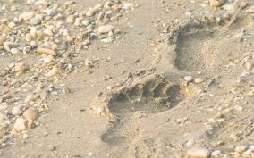
A JÓ BARÁTOK OLYANOK, MINT A CSILLAGOK, NEM MINDIG LÁTOM ŐKET, DE TUDOM, HOGY OTT VANNAK.
Sokan jönnek-mennek majd az életedben, de csak az igaz barátok hagynak nyomot a szívedben.
Eleanor Roosevelt
Notes:
IDÉZETEK
A falra erősített számokat ehhez, a barátságról szóló részhez is használjuk. Válasszunk tíz idézetet a Bibliából, minden szám alá ragasszunk fel egyet a falra! (Az igeverseket lásd a jegyzetben!)
Az idézetek keresztény és nem keresztény szerzőktől származnak.
A Bibliában több igeverset is találunk a barátságról. Útmutatást kínál a barátok kiválasztásához. Isten ismeri vágyunkat a szeretetre és megértésre! Társas lénnyé teremtett bennünket. (Ádámot sem hagyta egyedül. Az imádság is hatásosabb, ha többen együtt imádkoznak. Isten arra kér bennünket, hogy ne feledkezzünk el a közösségről.)
Kérjük meg a tini lányokat:
Kérjük meg őket, hogy járják körbe a termet és olvassák el a számok alá ragasztott idézeteket, és válasszák ki azt, amelyik legjobban tetszik nekik, legközelebb áll hozzájuk. Majd álljanak oda mellé.
Kis csoportokban kérdezzük meg mindenkitől, hogy miért azt az idézetet választotta. Miért az vonatkozik rá? Miért fontos neki?
Nagy csoportban mindenki mondja el, miért olyan fontos szerinte az idézet, ami mellé odaállt.

Slide 5
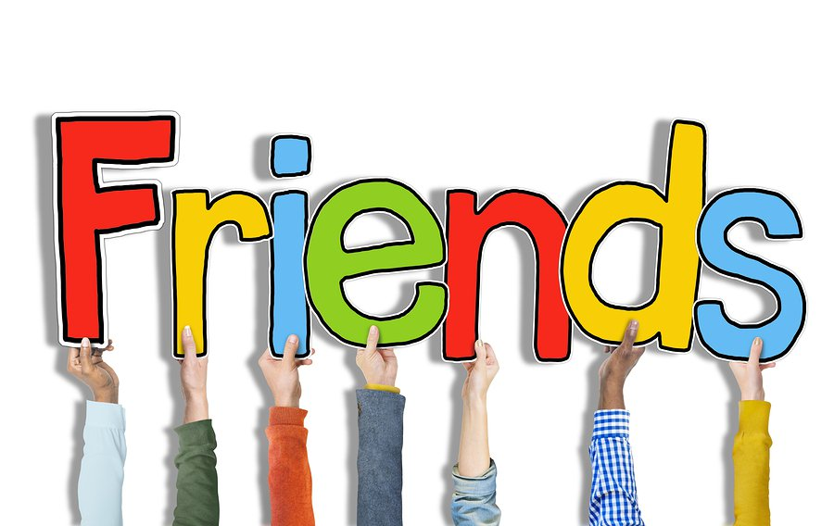
BARÁTOK
Notes:
HOGYAN KÖTSZ ÚJ BARÁTSÁGOT?
Kérdezzük meg: Hogyan köttök új barátságokat?
Írjuk fel válaszaikat a táblára, vagy egy nagy papírlapra! Lehet, hogy nem kapunk sokféle választ, de kérdezzünk tovább:
Hogyan találkoztál a legjobb barátnőddel? Miről beszélgettetek? Mit csináltatok?
Bátorítsuk a lányokat és vegyünk figyelembe minden választ! Nincs rossz válasz! Próbáljuk egy szóban, vagy néhány szóban összegezni a válaszokat, és írjuk fel a papírlapra! Köszönjük meg mindenkinek az együttműködést!
Itt következik néhány lehetséges válasz:
együtt hallgattunk
beszélgettünk
játszottunk
valamit együtt csináltunk
nevettünk
kíváncsiak voltunk egymásra
időt töltöttünk együtt
azonos az érdeklődésünk
Megterhelő lehet új emberekkel találkozni és barátkozni. Ám ha egy kis erőfeszítéssel és akarattal kilépünk a komfortzónánkból, akkor könnyen köthetünk új barátságokat.
(Mutassuk be a diavetítést! (Lásd a segédanyagot!)

Slide 6
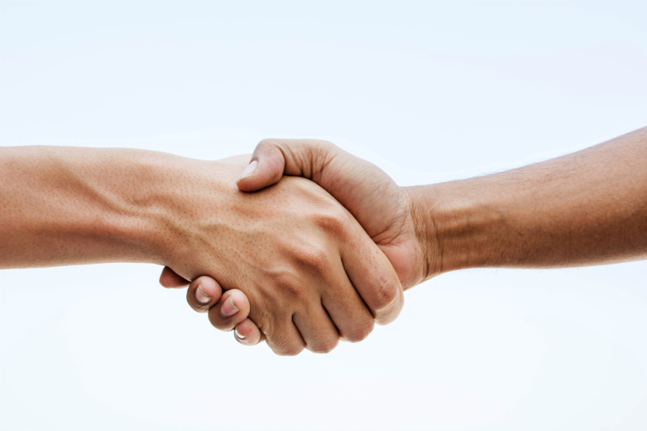
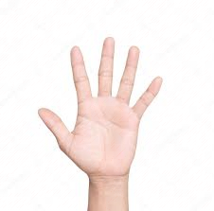
A TENYEREMBE véstem a neved
Notes:
AMIGO
Játsszunk egy kicsit! Álljunk körbe! Olyan gyorsan üdvözöljétek egymást, amennyire csak lehet! Egy valaki álljon a kör közepére és szólítson a nevén valakit! A megszólított személy térdeljen le, majd a mellette jobbra és balra állók a következőket tegyék, ilyen sorrendben: jobb kezükkel csapjanak egymás tenyerébe és puszilják meg egymás arcát. Ezután a térdelő személy feláll, beáll a kör közepébe, és újabb embert nevez meg.
(AZ „amigo” kifejezés spanyolul barátot jelent, az „amiga” pedig barátnőt.)

Slide 7
Hűség
Legyél jó barát!
Legyél megbízható és becsületes!
Megosztás
BARÁTSÁG
Notes:
A BARÁTSÁGOK FENNTARTÁSA: VALÓDI BARÁTOK, VAGY CSAK A JÓ IDŐKBEN AZOK?
Használhatjuk a következő kérdéseket:
Mennyi ideig tartott a leghosszabb barátságod? Mitől lesz egy barátság jó és tartós? Mi fontos egy barátságban?
Hűség
Mit jelent az, ha valaki csak a jó időkben barát?
Ők azok, akik szívesen vannak veled, ha jól mennek a dolgaid, de sehol sem találod őket, amikor valóban szükséged lenne rájuk. (Gondoljunk csak a tékozló fiúra!) Hűséges barátként azokat az embereket vonzod, akik szintén ara vágynak. A barátság része, hogy készek legyünk áldozatokat hozni, időt és energiát nem kímélve segíteni barátainknak. Hogy ott legyünk neki, amikor egy barátunknak segítségre van szüksége a kellemetlen házimunkában, vagy egy vállra van szüksége, ahol kisírhatja magát.
Legyél jó barát!
Ne felejtsd el megtenni a magad részét! Ha jó barátokat szeretnél, neked is jónak kell lenned. Ez azt jelenti, hogy te is kezdeményezhetsz közös tevékenységeket, emlékszel, mi fontos a másiknak, rákérdezel, hogy érzi magát, stb., és tartod vele a kapcsolatot.
Legyél megbízható és becsületes!
Megteszed, ha megígérsz valamit? Legyél olyan, akiről tudják, hogy számíthatnak rá! A barátban az az egyik legjobb dolog, hogy van valaki, akivel bármiről beszélhetsz, még azokról a titkokról is, amiket az egész világ elől rejtegetsz. Tartsd meg hát a titkokat!
Megosztás
Meséljetek néhány tapasztalatot az új barátságokról! Mindenkinek vannak érdekes történetei. Ne féljetek hát megosztani a tiéteket!

Slide 8
Ima a barátomért
Drága Istenem!
Köszönöm, hogy ilyen különleges barátot adtál! Valódi áldásnak érzem, hogy lehetőségem van megosztani úgy a jót, mint a rosszat, valakivel, aki megért. Kérlek, továbbra is áldd meg a barátságunkat! Ámen
Notes:
PRAYER
Casting Crowns – Ima egy barátért
https://www.youtube.com/watch?v=Jsx1DIc5o4A
FELADAT
Hívd fel egy barátodat, vagy írj neki valamelyik app-on, és mondd el neki, mennyire szereted!
Készítsetek szelfit a barátnőtökkel, vagy barátnőitekkel!

